Slide 3

磨尖课09 蒙日圆的应用
磨尖点一 求轨迹方程
磨尖点二 面积的最值
磨尖点三 参数的范围

Slide 4
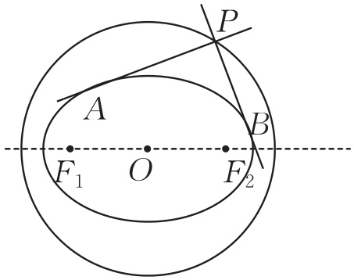
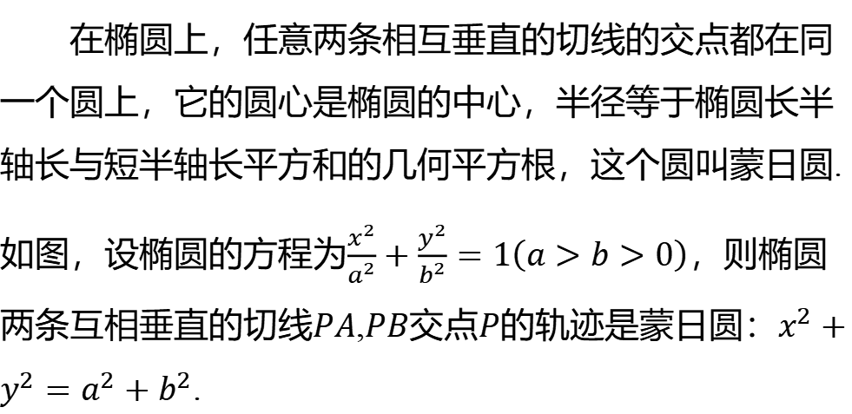
蒙日是法国著名的数学家，他首先发现椭圆、双曲线两条互相垂直的切线的交点的轨迹是圆，所以这个圆又被叫作“蒙日圆”.本课主要介绍蒙日圆的定义、证明及其几何性质.
一、蒙日圆的定义
在椭圆上，任意两条相互垂直的切线的交点都在同一个圆上，它的圆心是椭圆的中心，半径等于椭圆长半轴长与短半轴长平方和的几何平方根，这个圆叫蒙日圆.如图，设椭圆的方程为$\frac{x^{2}}{a^{2}}+\frac{y^{2}}{b^{2}}=1\left(a>b>0\right)$，则椭圆两条互相垂直的切线$PA$,$PB$交点$P$的轨迹是蒙日圆：$x^{2}+y^{2}=a^{2}+b^{2}$ .

Slide 5
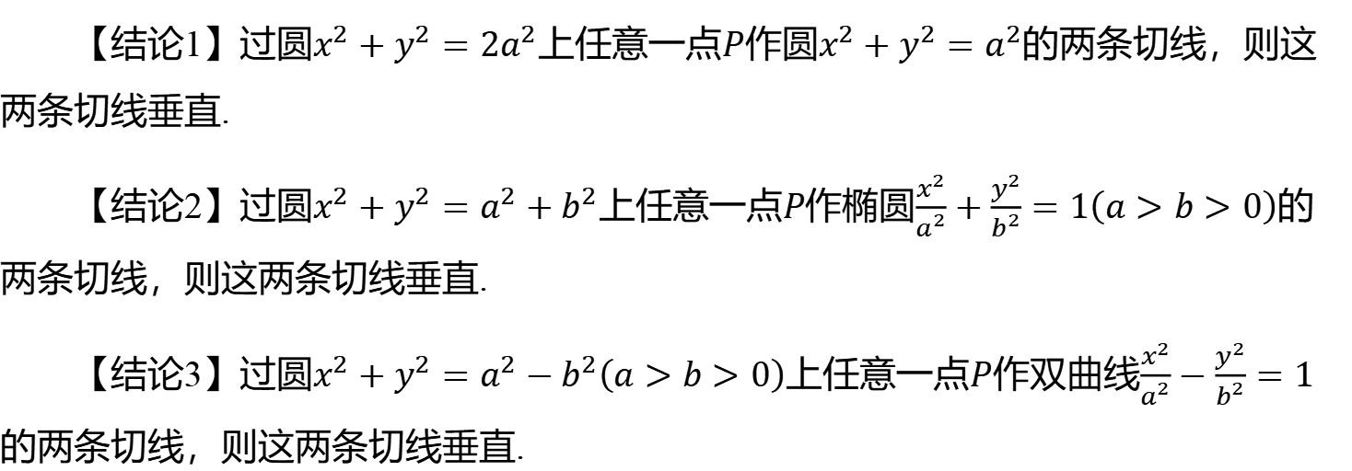
二、蒙日圆的常用结论
【结论1】过圆$x^{2}+y^{2}=2a^{2}$上任意一点$P$作圆$x^{2}+y^{2}=a^{2}$ 的两条切线，则这
两条切线垂直.
【结论2】过圆$x^{2}+y^{2}=a^{2}+b^{2}$上任意一点$P$作椭圆$\frac{x^{2}}{a^{2}}+\frac{y^{2}}{b^{2}}=1\left(a>b>0\right)$ 的
两条切线，则这两条切线垂直.
【结论3】过圆$x^{2}+y^{2}=a^{2}−b^{2}\left(a>b>0\right)$上任意一点$P$作双曲线$\frac{x^{2}}{a^{2}}−\frac{y^{2}}{b^{2}}=1$
的两条切线，则这两条切线垂直.

Slide 6
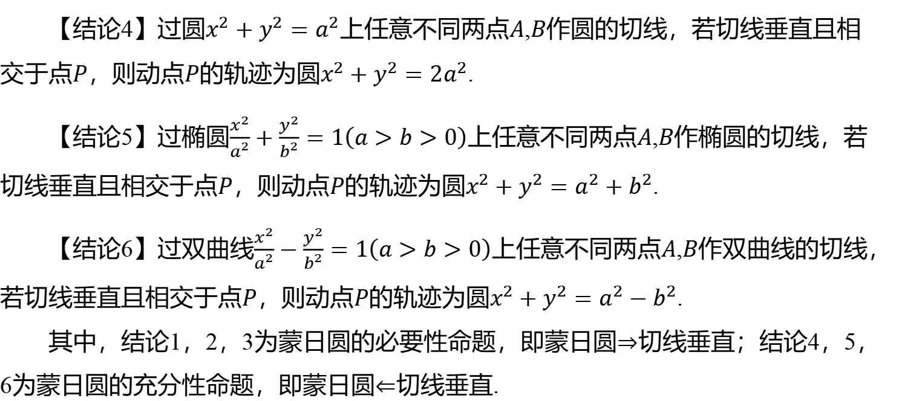
【结论4】过圆$x^{2}+y^{2}=a^{2}$上任意不同两点$A$,$B$ 作圆的切线，若切线垂直且相
交于点$P$，则动点$P$的轨迹为圆$x^{2}+y^{2}=2a^{2}$ .
【结论5】过椭圆$\frac{x^{2}}{a^{2}}+\frac{y^{2}}{b^{2}}=1\left(a>b>0\right)$上任意不同两点$A$,$B$ 作椭圆的切线，若
切线垂直且相交于点$P$，则动点$P$的轨迹为圆$x^{2}+y^{2}=a^{2}+b^{2}$ .
【结论6】过双曲线$\frac{x^{2}}{a^{2}}−\frac{y^{2}}{b^{2}}=1\left(a>b>0\right)$上任意不同两点$A$,$B$ 作双曲线的切线，
若切线垂直且相交于点$P$，则动点$P$的轨迹为圆$x^{2}+y^{2}=a^{2}−b^{2}$ .
其中，结论1，2，3为蒙日圆的必要性命题，即蒙日圆$⇒$ 切线垂直；结论4，5，
6为蒙日圆的充分性命题，即蒙日圆$⇐$ 切线垂直.

Slide 7
磨尖点一 求轨迹方程

Slide 8
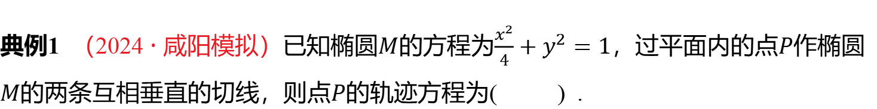
典例1 （2024 · 咸阳模拟）已知椭圆$M$的方程为$\frac{x^{2}}{4}+y^{2}=1$，过平面内的点$P$作椭圆$M$的两条互相垂直的切线，则点$P$ 的轨迹方程为( ) .
A
A.$x^{2}+y^{2}=5$ B.$x^{2}+y^{2}=4$ C.$x^{2}+y^{2}=3$ D.$x^{2}+y^{2}=\frac{5}{2}$

Slide 9
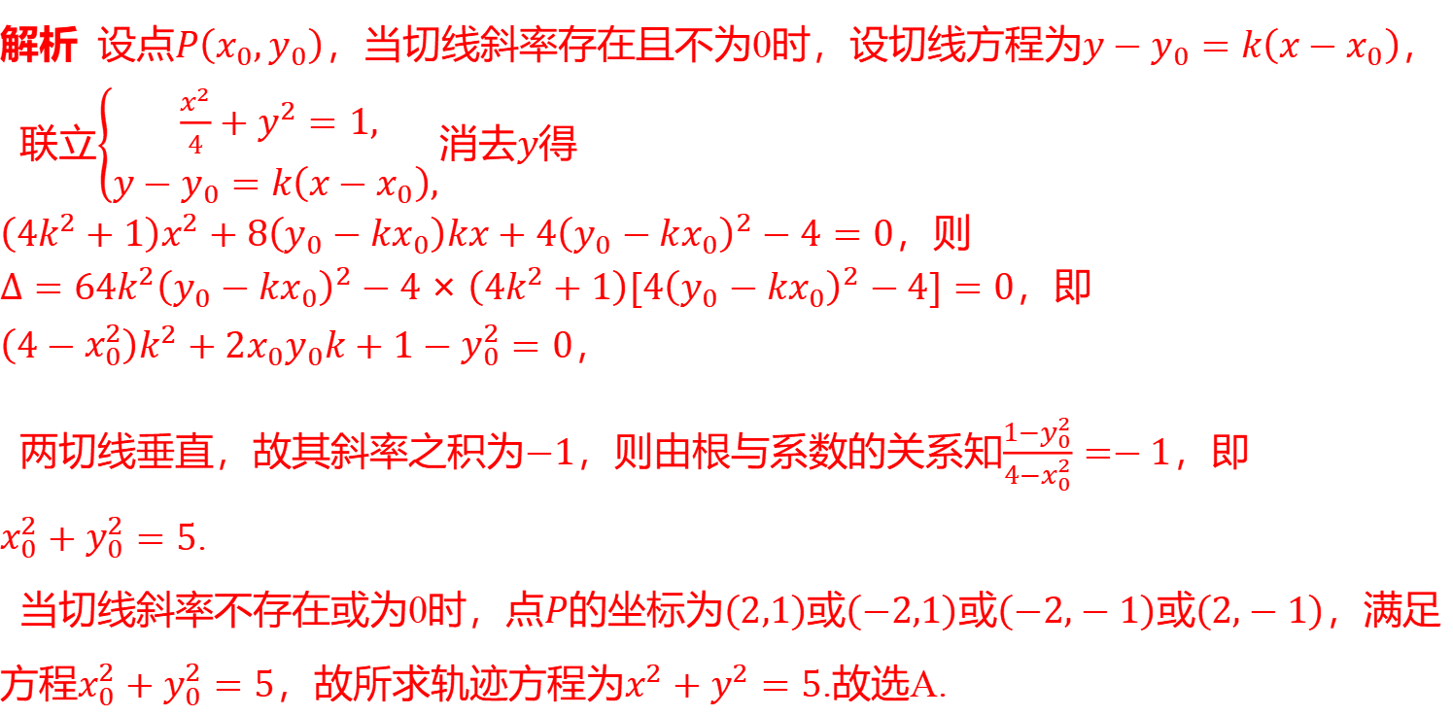
解析 设点$P\left(x_{0},y_{0}\right)$，当切线斜率存在且不为0时，设切线方程为$y−y_{0}=k\left(x−x_{0}\right)$ ，
联立$\left\{\begin{aligned}&\frac{x^{2}}{4}+y^{2}=1, \\ &y−y_{0}=k\left(x−x_{0}\right),\end{aligned}\right.$消去$y$ 得
$\left(4k^{2}+1\right)x^{2}+8\left(y_{0}−kx_{0}\right)kx+4{\left(y_{0}−kx_{0}\right)}^{2}−4=0$ ，则
$Δ=64k^{2}{\left(y_{0}−kx_{0}\right)}^{2}−4×\left(4k^{2}+1\right)[4{\left(y_{0}−kx_{0}\right)}^{2}−4]=0$ ，即
$\left(4−x_{0}^{2}\right)k^{2}+2x_{0}y_{0}k+1−y_{0}^{2}=0$ ，
两切线垂直，故其斜率之积为$−1$，则由根与系数的关系知$\frac{1−y_{0}^{2}}{4−x_{0}^{2}}=−1$ ，即
$x_{0}^{2}+y_{0}^{2}=5$ .
当切线斜率不存在或为0时，点$P$的坐标为$\left(2,1\right)$或$\left(−2,1\right)$或$\left(−2,−1\right)$或$\left(2,−1\right)$ ，满足
方程$x_{0}^{2}+y_{0}^{2}=5$，故所求轨迹方程为$x^{2}+y^{2}=5$ .故选A.

Slide 10

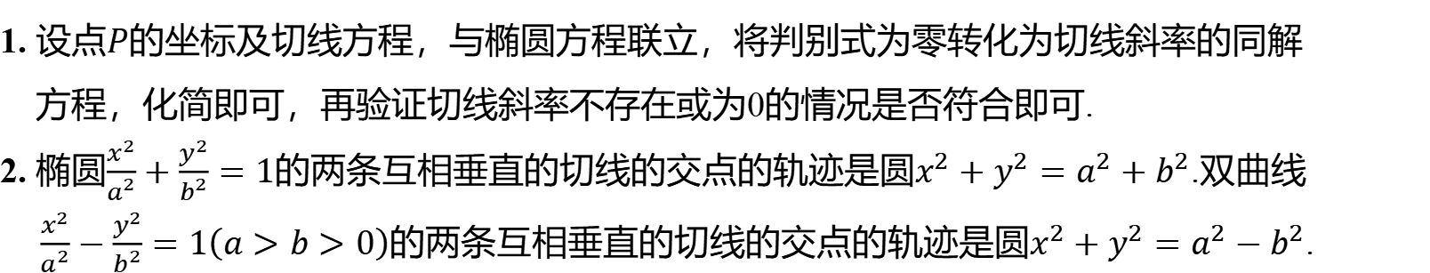
1. 设点$P$ 的坐标及切线方程，与椭圆方程联立，将判别式为零转化为切线斜率的同解
方程，化简即可，再验证切线斜率不存在或为0的情况是否符合即可.
2. 椭圆$\frac{x^{2}}{a^{2}}+\frac{y^{2}}{b^{2}}=1$的两条互相垂直的切线的交点的轨迹是圆$x^{2}+y^{2}=a^{2}+b^{2}$ .双曲线
$\frac{x^{2}}{a^{2}}−\frac{y^{2}}{b^{2}}=1\left(a>b>0\right)$的两条互相垂直的切线的交点的轨迹是圆$x^{2}+y^{2}=a^{2}−b^{2}$ .

Slide 11

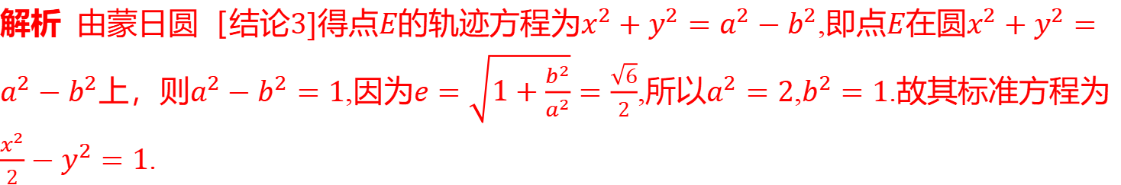


已知双曲线$C\text{：}\frac{x^{2}}{a^{2}}−\frac{y^{2}}{b^{2}}=1\left(a>b>0\right)$的离心率为$\frac{\sqrt{6}}{2}$，若过点$E\left(−1,0\right)$的双曲线$C$的两条切线互相垂直，则双曲线$C$ 的标准方程为_ __________.
$\frac{x^{2}}{2}−y^{2}=1$
解析 由蒙日圆［结论$3]$得点$E$的轨迹方程为$x^{2}+y^{2}=a^{2}−b^{2}$,即点$E$在圆$x^{2}+y^{2}=a^{2}−b^{2}$上，则$a^{2}−b^{2}=1$,因为$e=\sqrt{1+\frac{b^{2}}{a^{2}}}=\frac{\sqrt{6}}{2}$,所以$a^{2}=2$,$b^{2}=1$.故其标准方程为$\frac{x^{2}}{2}−y^{2}=1$ .

Slide 12
磨尖点二 面积的最值

Slide 13
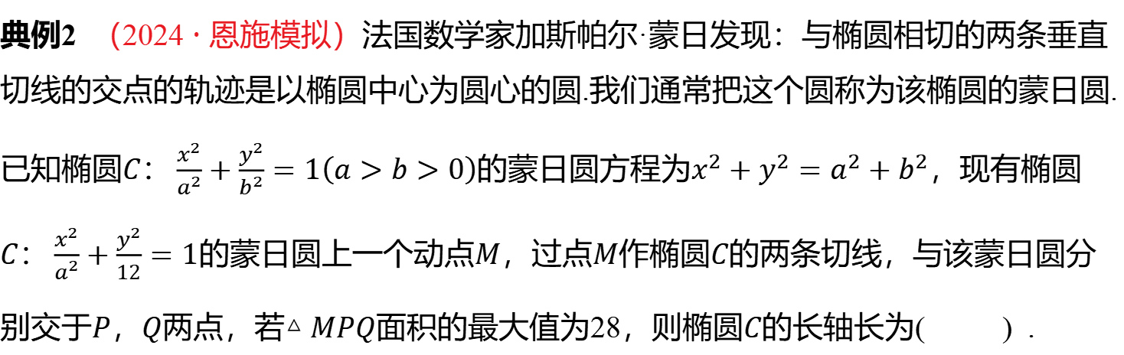
典例2 （2024 · 恩施模拟）法国数学家加斯帕尔·蒙日发现：与椭圆相切的两条垂直切线的交点的轨迹是以椭圆中心为圆心的圆.我们通常把这个圆称为该椭圆的蒙日圆.已知椭圆$C\text{：}\frac{x^{2}}{a^{2}}+\frac{y^{2}}{b^{2}}=1\left(a>b>0\right)$的蒙日圆方程为$x^{2}+y^{2}=a^{2}+b^{2}$，现有椭圆$C\text{：}\frac{x^{2}}{a^{2}}+\frac{y^{2}}{12}=1$的蒙日圆上一个动点$M$，过点$M$作椭圆$C$的两条切线，与该蒙日圆分别交于$P$，$Q$两点，若$△MPQ$面积的最大值为28，则椭圆$C$ 的长轴长为( ) .
B
A.5 B.8 C.4 D.10

Slide 14
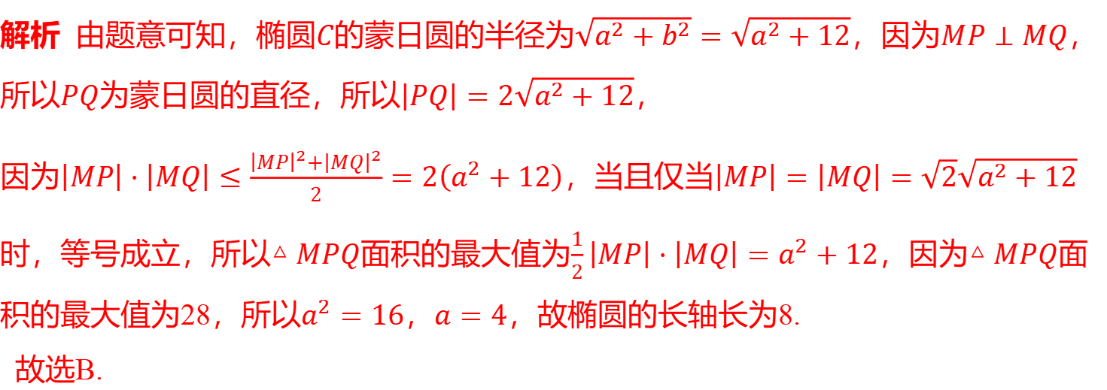
解析 由题意可知，椭圆$C$的蒙日圆的半径为$\sqrt{a^{2}+b^{2}}=\sqrt{a^{2}+12}$，因为$MP⊥MQ$ ，
所以$PQ$为蒙日圆的直径，所以$\left|PQ\right|=2\sqrt{a^{2}+12}$ ，
因为$\left|MP\right|⋅\left|MQ\right|≤\frac{{\left|MP\right|}^{2}+{\left|MQ\right|}^{2}}{2}=2\left(a^{2}+12\right)$，当且仅当$\left|MP\right|=\left|MQ\right|=\sqrt{2}\sqrt{a^{2}+12}$
时，等号成立，所以$△MPQ$面积的最大值为$\frac{1}{2}\left|MP\right|⋅\left|MQ\right|=a^{2}+12$，因为$△MPQ$ 面
积的最大值为28，所以$a^{2}=16$，$a=4$ ，故椭圆的长轴长为8.
故选B.

Slide 15

根据蒙日圆的特征可知，$PQ$是蒙日圆的直径，所以${\left|MP\right|}^{2}+{\left|MQ\right|}^{2}$是定值；利用基本不等式性质可知$\left|MP\right|⋅\left|MQ\right|$存在最大值，就可以求得$△MPQ$ 面积的最大值.

Slide 16

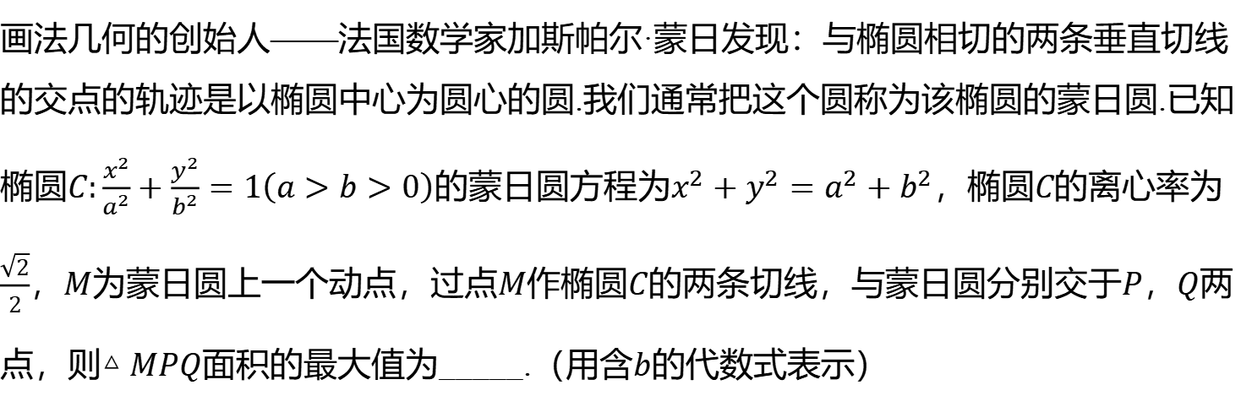
画法几何的创始人——法国数学家加斯帕尔·蒙日发现：与椭圆相切的两条垂直切线的交点的轨迹是以椭圆中心为圆心的圆.我们通常把这个圆称为该椭圆的蒙日圆.已知椭圆$C:\frac{x^{2}}{a^{2}}+\frac{y^{2}}{b^{2}}=1\left(a>b>0\right)$的蒙日圆方程为$x^{2}+y^{2}=a^{2}+b^{2}$，椭圆$C$的离心率为$\frac{\sqrt{2}}{2}$，$M$为蒙日圆上一个动点，过点$M$作椭圆$C$的两条切线，与蒙日圆分别交于$P$，$Q$两点，则$△MPQ$面积的最大值为_____.（用含$b$ 的代数式表示）
$3b^{2}$

Slide 17
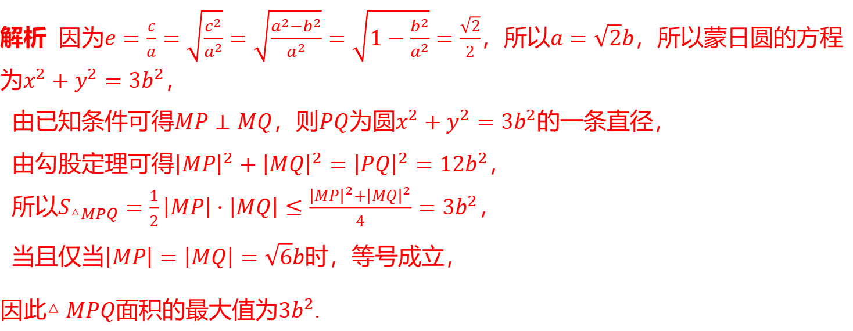
解析 因为$e=\frac{c}{a}=\sqrt{\frac{c^{2}}{a^{2}}}=\sqrt{\frac{a^{2}−b^{2}}{a^{2}}}=\sqrt{1−\frac{b^{2}}{a^{2}}}=\frac{\sqrt{2}}{2}$，所以$a=\sqrt{2}b$ ，所以蒙日圆的方程
为$x^{2}+y^{2}=3b^{2}$ ，
由已知条件可得$MP⊥MQ$，则$PQ$为圆$x^{2}+y^{2}=3b^{2}$ 的一条直径，
由勾股定理可得${\left|MP\right|}^{2}+{\left|MQ\right|}^{2}={\left|PQ\right|}^{2}=12b^{2}$ ，
所以$S_{△MPQ}=\frac{1}{2}\left|MP\right|⋅\left|MQ\right|≤\frac{{\left|MP\right|}^{2}+{\left|MQ\right|}^{2}}{4}=3b^{2}$ ，
当且仅当$\left|MP\right|=\left|MQ\right|=\sqrt{6}b$ 时，等号成立，
因此$△MPQ$面积的最大值为$3b^{2}$ .

Slide 18
磨尖点三 参数的范围

Slide 19
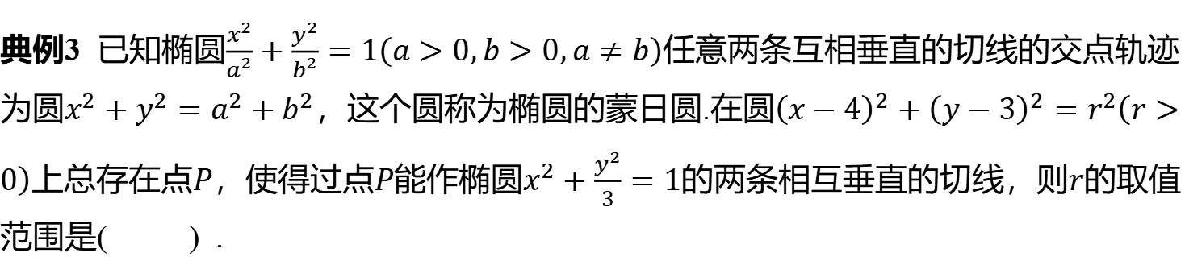
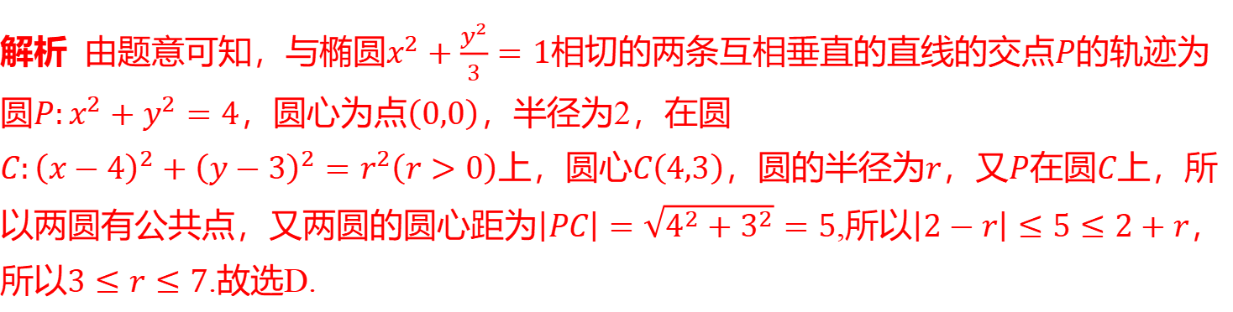
典例3 已知椭圆$\frac{x^{2}}{a^{2}}+\frac{y^{2}}{b^{2}}=1\left(a>0,b>0,a≠b\right)$任意两条互相垂直的切线的交点轨迹为圆$x^{2}+y^{2}=a^{2}+b^{2}$，这个圆称为椭圆的蒙日圆.在圆${\left(x−4\right)}^{2}+{\left(y−3\right)}^{2}=r^{2}\left(r>0\right)$上总存在点$P$，使得过点$P$能作椭圆$x^{2}+\frac{y^{2}}{3}=1$的两条相互垂直的切线，则$r$ 的取值范围是( ) .
D
A.$\left(1,9\right)$ B.$[1,9)$ C.$\left(3,7\right)$ D.$[3,7]$
解析 由题意可知，与椭圆$x^{2}+\frac{y^{2}}{3}=1$相切的两条互相垂直的直线的交点$P$ 的轨迹为
圆$P:x^{2}+y^{2}=4$，圆心为点$\left(0,0\right)$ ，半径为2，在圆
$C:{\left(x−4\right)}^{2}+{\left(y−3\right)}^{2}=r^{2}\left(r>0\right)$上，圆心$C\left(4,3\right)$，圆的半径为$r$，又$P$在圆$C$ 上，所
以两圆有公共点，又两圆的圆心距为$\left|PC\right|=\sqrt{4^{2}+3^{2}}=5$,所以$\left|2−r\right|≤5≤2+r$ ，
所以$3≤r≤7$ .故选D.

Slide 20
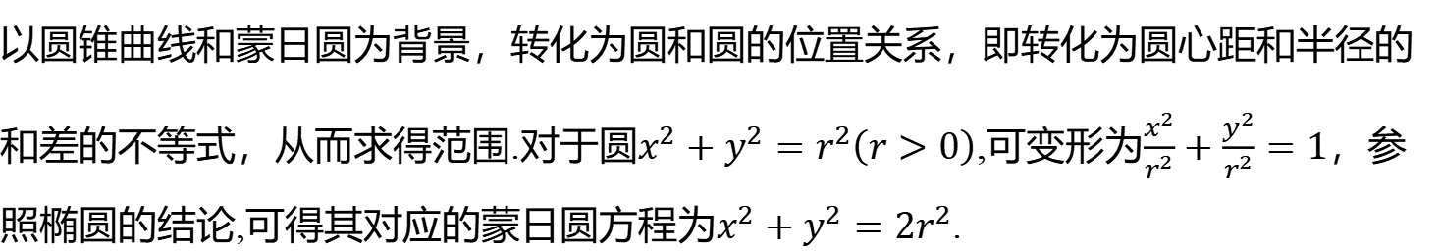
以圆锥曲线和蒙日圆为背景，转化为圆和圆的位置关系，即转化为圆心距和半径的和差的不等式，从而求得范围.对于圆$x^{2}+y^{2}=r^{2}\left(r>0\right)$,可变形为$\frac{x^{2}}{r^{2}}+\frac{y^{2}}{r^{2}}=1$，参照椭圆的结论,可得其对应的蒙日圆方程为$x^{2}+y^{2}=2r^{2}$ .

Slide 21
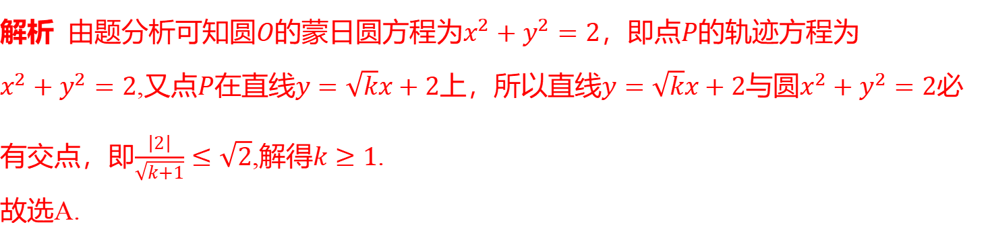

已知$⊙O:x^{2}+y^{2}=1$，若在直线$y=\sqrt{k}x+2$上总存在点$P$，使得过点$P$的$⊙O$的两条切线互相垂直，则实数$k$ 的取值范围为( ) .
A
A.$[1,+∞)$ B.$\left(1,+∞\right)$ C.$[2,+∞)$ D.$\left(2,+∞\right)$
解析 由题分析可知圆$O$的蒙日圆方程为$x^{2}+y^{2}=2$，即点$P$ 的轨迹方程为
$x^{2}+y^{2}=2$,又点$P$在直线$y=\sqrt{k}x+2$上，所以直线$y=\sqrt{k}x+2$与圆$x^{2}+y^{2}=2$ 必
有交点，即$\frac{\left|2\right|}{\sqrt{k+1}}≤\sqrt{2}$,解得$k≥1$ .
故选A.

